Slide 1


Slide 2


SISTEMAS DE INFORMAÇÃO
MICROSERVICE AND WEB ENGINEERING
PROF. JOSÉ ROMUALDO
AULA 03 – Tomcat + Eclipse

Slide 3
Agenda
Aula anterior:
Como funciona a internet?
DNS – Como funciona
TLD – Top Level Domains
Certificados SSL e TLS
Aula de Hoje:
Tomcat, o que é?
Configuração e execução dentro e fora do Eclipse

Slide 4

Objetivo
Entender o funcionamento do Apache Tomcat e ser capaz de configurar e realizar deploys de aplicações no mesmo.

Slide 5

Time Box
Atividade | Duração
Introdução a aula | 10 min
Apache Tomcat, o que é? | 10 min
Configurando Apache Tomcat | 15 min
Estrutura do Apache Tomcat | 5 min
Dúvidas | 5 min
Configurando o Eclipse + Tomcat | 10 min
Dúvidas | 5 min
Criação Aplicação Web | 15 min
Dúvidas | 5 min

Slide 6
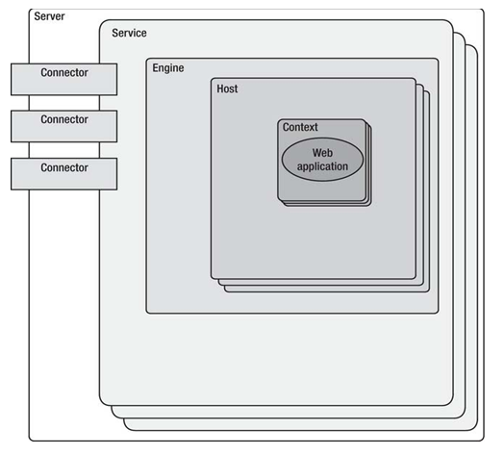

Apache Tomcat, o que é?
Servidor Web Java
Criado para executar
aplicações Web
Executa Java Servlets e
JavaServer Pages (JSP)

Slide 7
Apache Tomcat, o que é?
SERVER: Representa todo o Catalina Servlet Engine e é usado como um elemento de nível mais alto para uma simples instância do Tomcat.
SERVICE: Contém uma coleção de um ou mais Connectors que compartilham um única Engine.
CONNECTOR: Define as classes que fazem o atual gerenciamento das requisições e respostas para uma chamada de uma aplicação cliente.
ENGINE: Gerencia todas as requisições recebidas por todos os Connectors definidos.
HOST: Define os hosts virtuais que são contidos em cada instância do Cataline Engine. Cada Host pode ser um pai de uma ou mais aplicações web.
CONTEXT: É o elemento mais comumente usado numa instância do Tomcat. Cada elemento Context representa uma aplicação web individual que está rodando dentro de um <Host> definido.

Slide 8
Configuração do Apache Tomcat
Configurando o Apache Tomcat
Caminho de instalação
c:\opensource\apache-tomcat-9.X.X.X
Configurando usuários administradores
c:\opensource\apache-tomcat-9.0.0.M17\conf\tomcat-users.xml
Inserir código abaixo na sessão <tomcat-users> do arquivo .xml
<role rolename="tomcat"/>
<role rolename="manager-gui"/>
<role rolename="role1"/>
<user username="tomcat" password="tomcat" roles="tomcat,manager-gui"/>
<user username="admin" password="admin" roles="manager-gui"/>

Slide 9
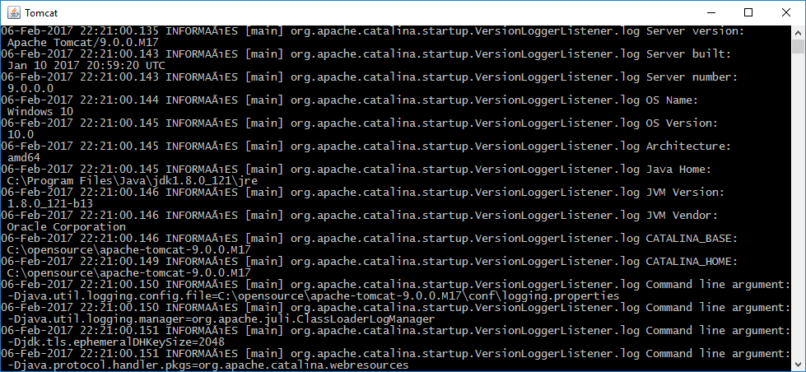
Configuração do Apache Tomcat
Iniciando o Servidor
Execute o arquivo startup.bat
Caminho: c:\opensource\apache-tomcat-9.X.X.X\bin\startup.bat

Slide 10
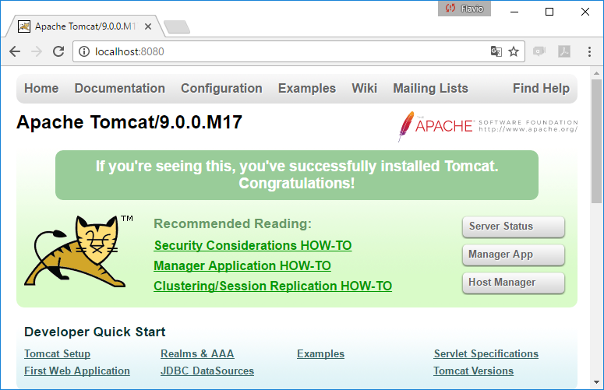
Configuração do Apache Tomcat
Validando a instalação
Acessa a url no navegador - http://localhost:8080/

Slide 11
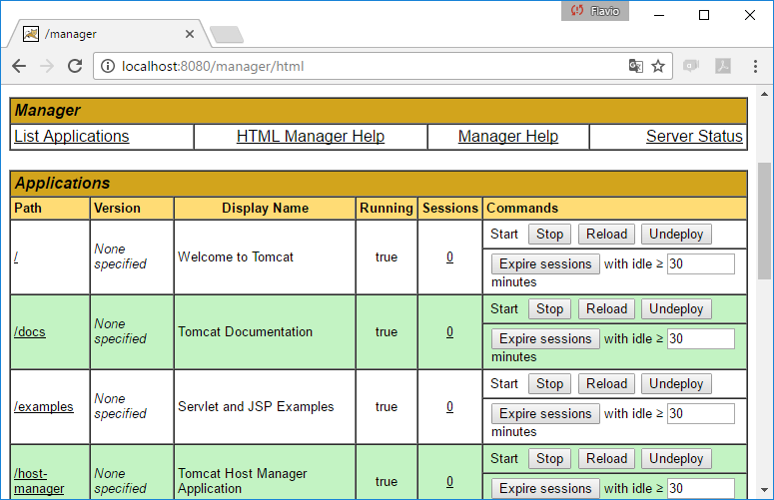
Configuração do Apache Tomcat
Consultando as aplicações já instaladas
Clique no botão Manager App e informe o usuário e senha configurados no arquivo .xml

Slide 12
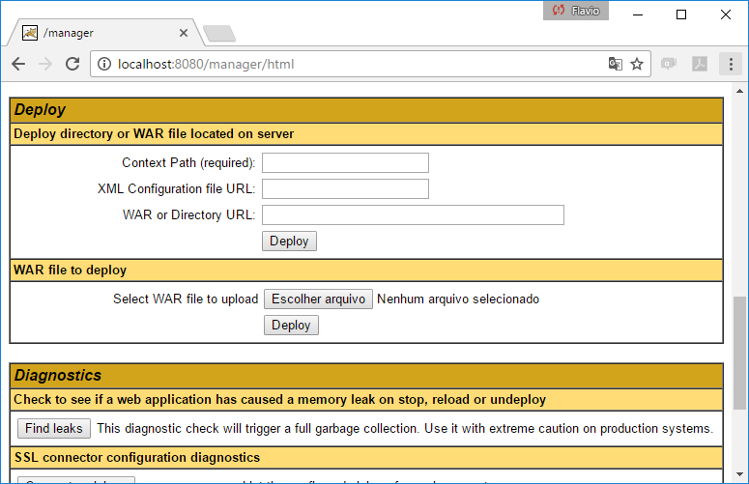
Configuração do Apache Tomcat
Instalando novos aplicativos
Não será utilizado durante a codificação em aula

Slide 13
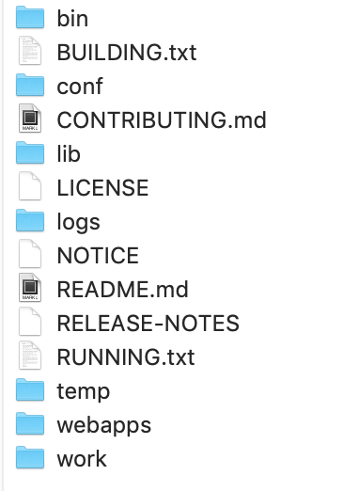
Estrutura do Apache Tomcat
Arquivos para o funcionamento do Tomcat
Configurações
Bibliotecas
Arquivos de logs
Arquivos temporários
Arquivos fonte da aplicação
Arquivos necessários durante o tempo de execução

Slide 14
Dúvidas
?

Slide 15
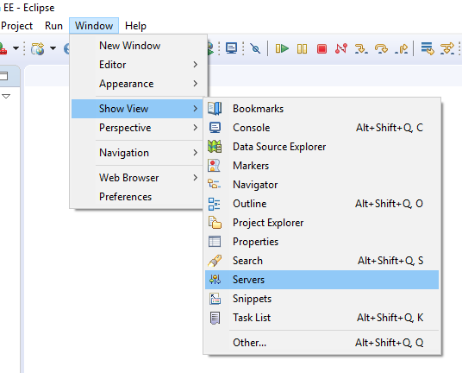
Configuração do Eclipse + Tomcat
Deixando visível a aba de servidores

Slide 16
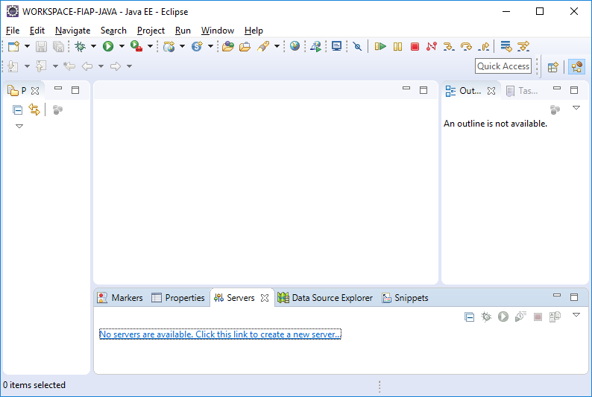
Configuração do Eclipse + Tomcat
Adicionando o Tomcat

Slide 17
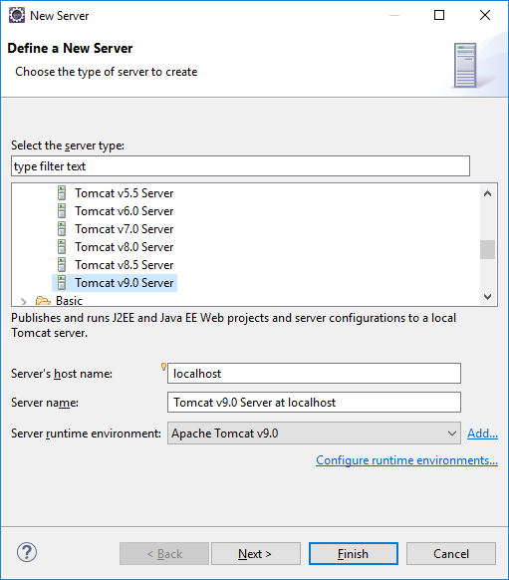
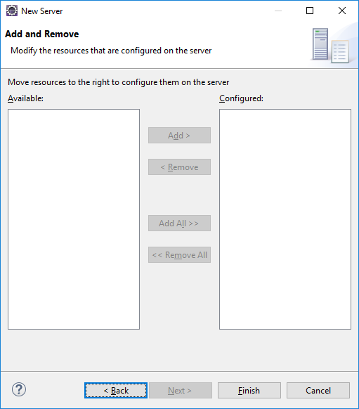
Configuração do Eclipse + Tomcat
Adicionando o Tomcat
Selecione a pasta Apache e o Servidor V9.0

Slide 18
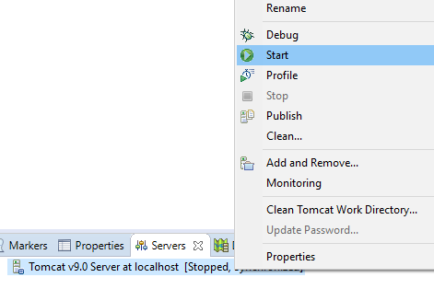
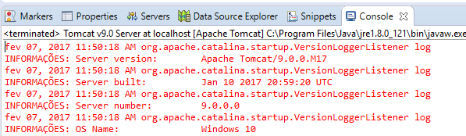
Configuração do Eclipse + Tomcat
Iniciando o servidor e consultando o log
Botão direito do mouse, opção Start

Slide 19
Dúvidas
?

Slide 20
Aplicação Web
Exercício
Criação da Aplicação Web

Slide 21
Criação Aplicação Web
Criando as aplicações Web - Dinâmica
Criar um aplicativo web (Dynamic Web Project)
nome: projeto-jsp
Em cada projeto criar um arquivo index.jsp com o conteúdo que irá identificar o projeto.
Adicionar o projeto no servidor de desenvolvimento (Apache Tomcat).
Executar o servidor e os projetos para validar a construção.

Slide 22
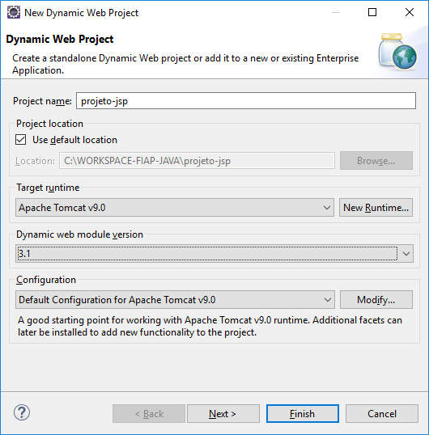
Criação da aplicação web
Criando o Projeto
Menu File > New > Dynamic Web Project

Slide 23
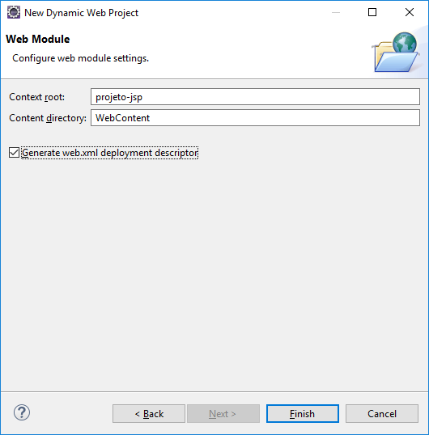
Criação da aplicação web
Criando o Projeto
Menu File > New > Dynamic Web Project

Slide 24
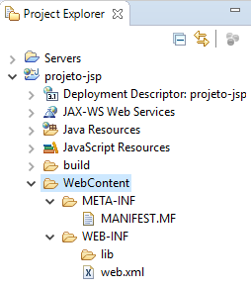
Criação da aplicação web
Projeto
A pasta WebContent será a responsável em armazenar os assets da aplicação web, exemplos: imagens, css, js, html e também os JSP.

Slide 25
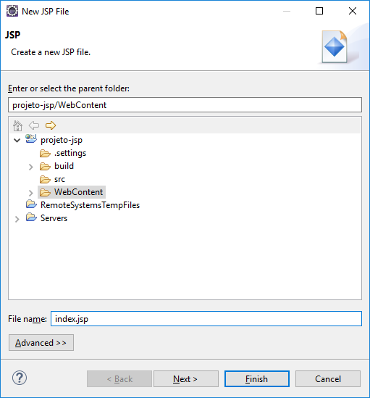
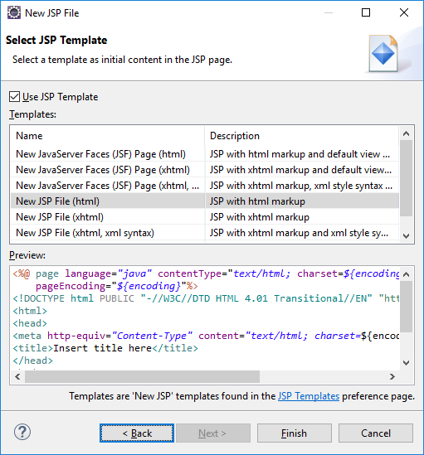
Criação da aplicação web
Criando as páginas JSP
botão direito na pasta WebContent > New > JSP File

Slide 26
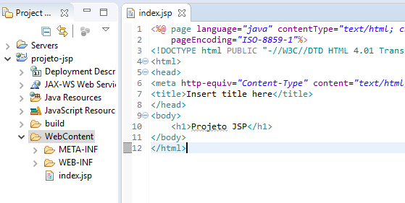
Criação da aplicação web
Criando as páginas JSP
o arquivo index.jsp será carregado como padrão da aplicação. Assim vamos inserir um texto para identificar que essa é a primeira página do projeto-jsp.

Slide 27
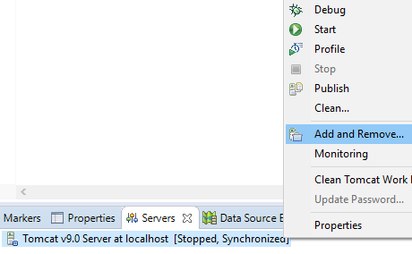
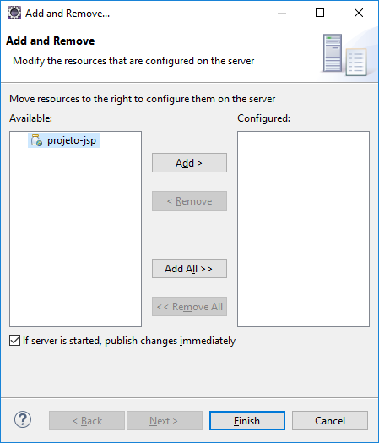

Criação da aplicação web
Adicionando o projeto ao servidor

Slide 28

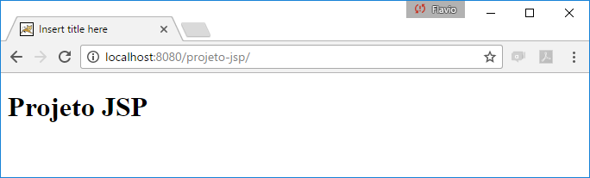
Criação da aplicação web
Executando o servidor
Botão direito > Start
Executando a aplicação
http://localhost:8080/projeto-jsp

Slide 29
Dúvidas & Code Stop
?

Slide 30

Copyright © 2020
Profº. JOSÉ ROMUALDO
Todos direitos reservados. Reprodução ou divulgação total ou parcial deste documento é expressamente proíbido sem o consentimento formal, por escrito, do Professor (autor).

